Slide 1
Chủ đề 8 : ĐA DẠNG THẾ GIỚI SỐNG
BÀI 22. PHÂN LOẠI THẾ GIỚI SỐNG
1. Sự cần thiết phân loại thế giới sống
2. Các bậc phân loại sinh vật

3. Các giới sinh vật

Slide 2
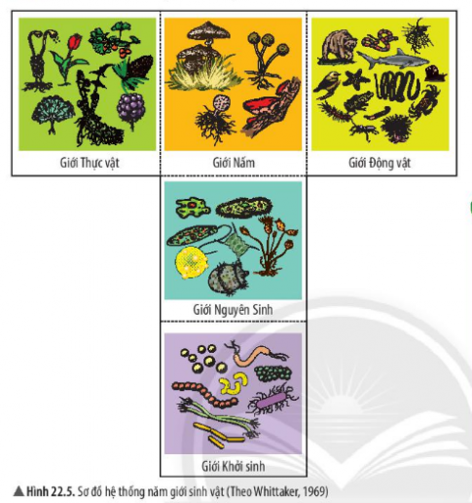
Quan sát hình 22.5, hãy cho biết sinh vật được chia thành mấy giới? Kể tên một số đại diện sinh vật thuộc mỗi giới
Sinh vật được chia thành 5 giới
Giới thực vật: cỏ, hoa, lúa, rêu...
Giới động vật: gấu, cá, chim, khỉ,...
Giới nấm: nấm men, nấm sợi, nấm mốc
Giới nguyên sinh: tảo, trùng roi..
Giới Khởi sinh: vi khuẩn E.coli,...
Em có thể phân biệt năm giới sinh vật dựa vào những tiêu chí nào
Phân biệt 5 giới sinh vật dựa vào những tiêu chí
Đặc điểm tế bào ( tế bào nhân sơ hay nhân thực)
Mức độ tổ chức cơ thể (cơ thể đơn bào hay đa bào)
Môi trường sống (dưới nước hay trên cạn,...)
Kiểu dinh dưỡng (tự dưỡng hay dị dưỡng)

Slide 3
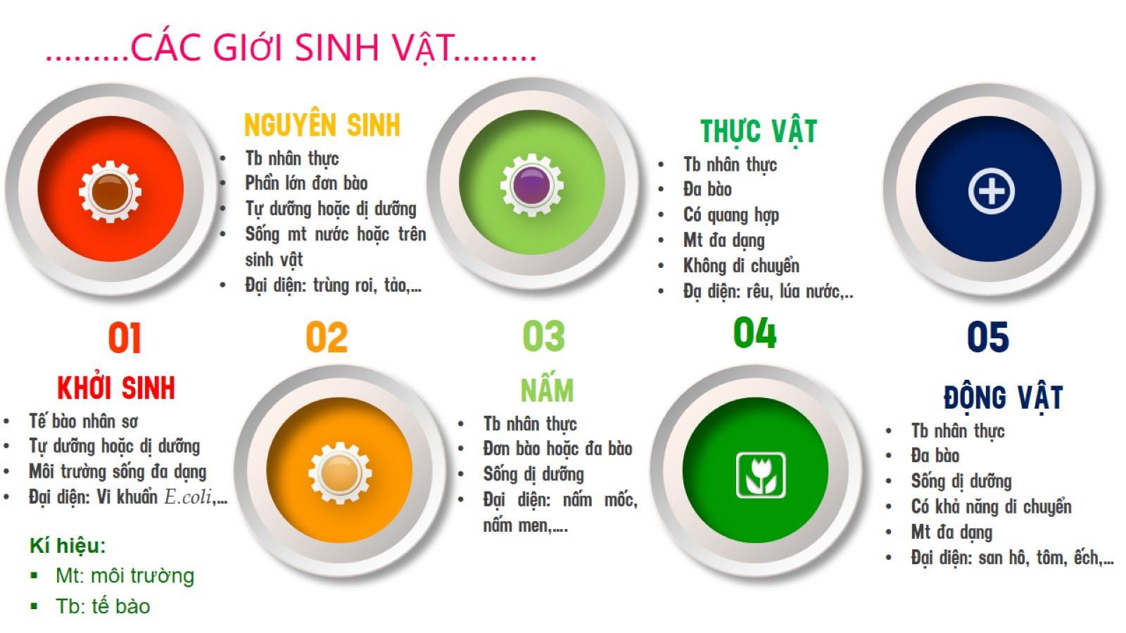
CÁC GIỚI SINH VẬT

Slide 4
Chủ đề 8 : ĐA DẠNG THẾ GIỚI SỐNG
BÀI 22. PHÂN LOẠI THẾ GIỚI SỐNG
1. Sự cần thiết phân loại thế giới sống
2. Các bậc phân loại sinh vật

3. Các giới sinh vật
Giới Khởi sinh: vi khuẩn E.coli,...
Giới nguyên sinh: tảo, trùng roi..
Giới sinh vật
Giới nấm: nấm men, nấm rơm
Giới thực vật: lúa, rêu...
Giới động vật: gấu, cá, chim, khỉ,...

Slide 5
Chủ đề 8 : ĐA DẠNG THẾ GIỚI SỐNG
BÀI 22. PHÂN LOẠI THẾ GIỚI SỐNG
1. Sự cần thiết phân loại thế giới sống
2. Các bậc phân loại sinh vật
3. Các giới sinh vật
Giới Khởi sinh: vi khuẩn E.coli,...

Giới nguyên sinh: tảo, trùng roi..
Giới sinh vật
Giới nấm: nấm men, nấm rơm
Giới thực vật: lúa, rêu...
Giới động vật: gấu, cá, chim, khỉ,...
4. Khóa lưỡng phân

Slide 6
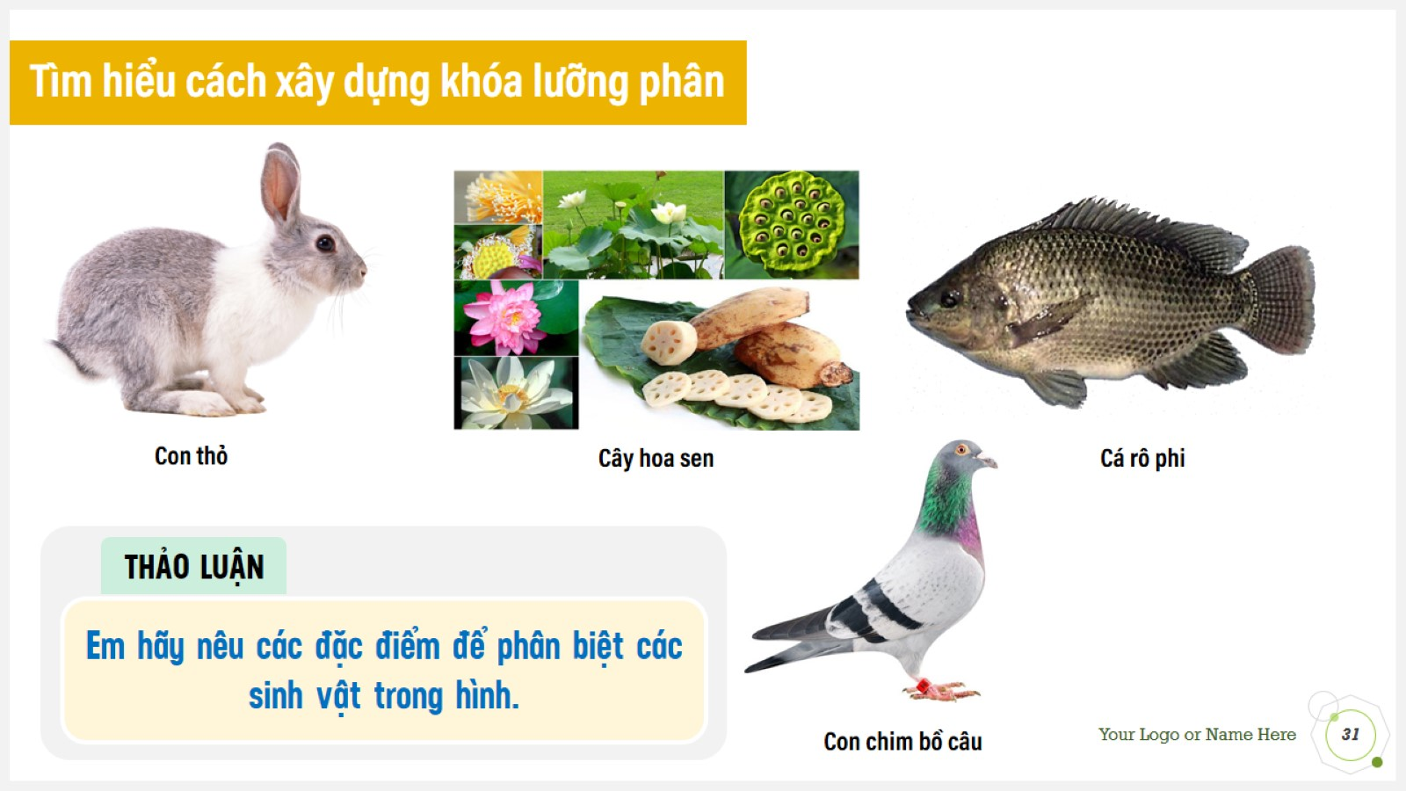
Tìm hiểu cách xây dựng khóa lưỡng phân

Slide 7
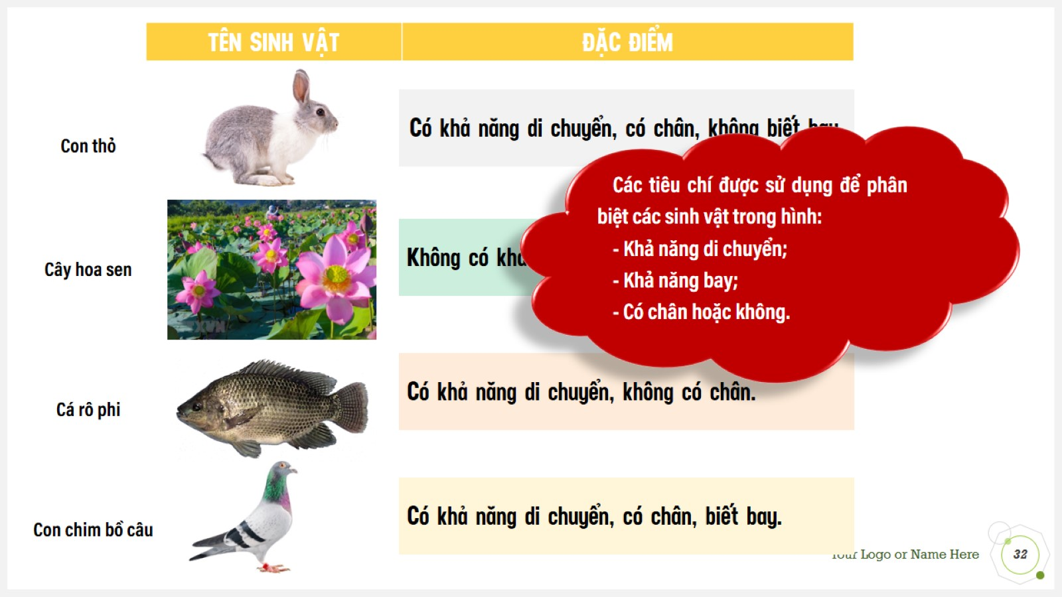

Slide 8
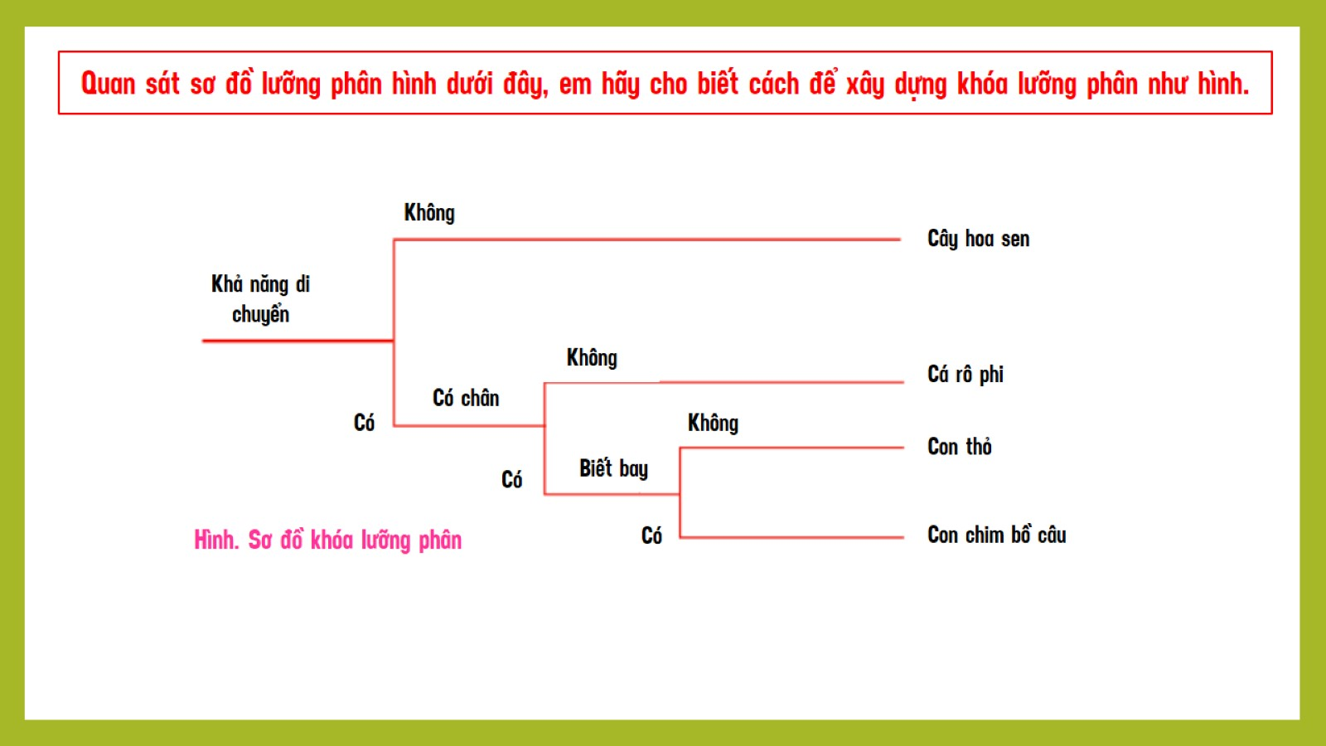

Slide 9
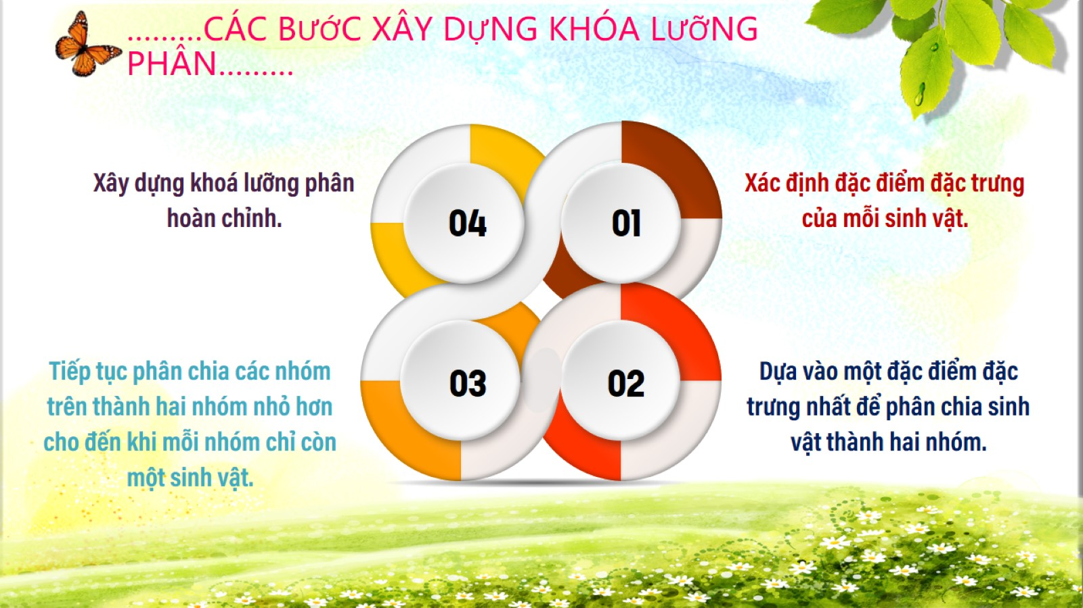

Slide 10
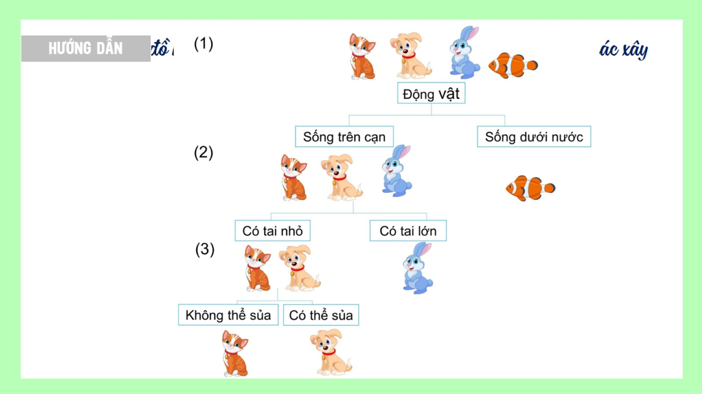

Slide 11
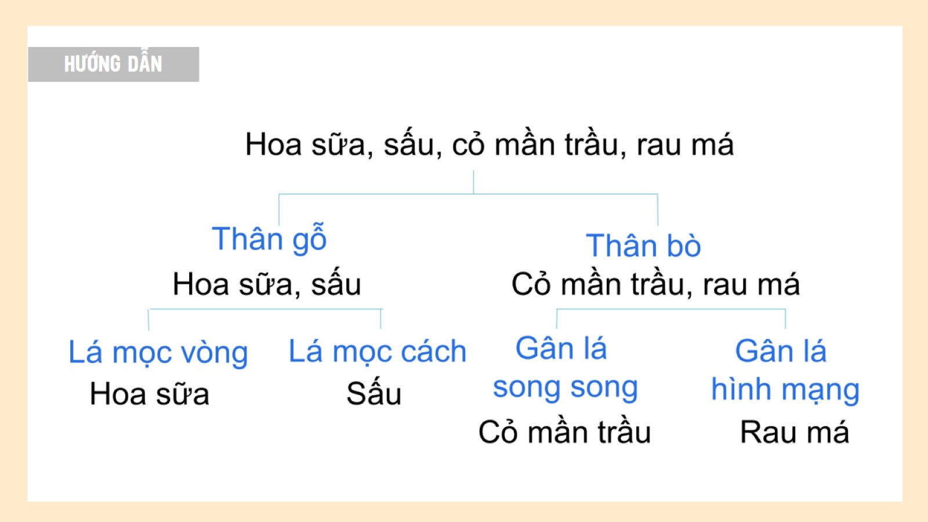
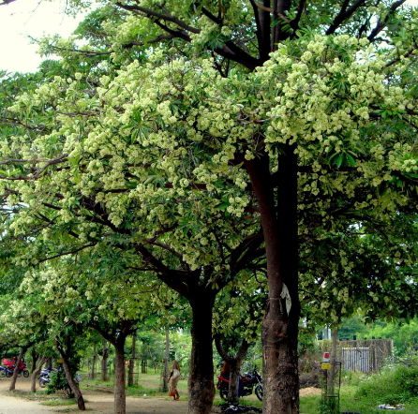
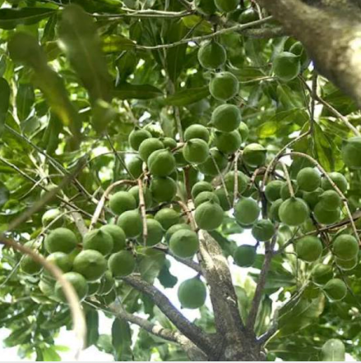
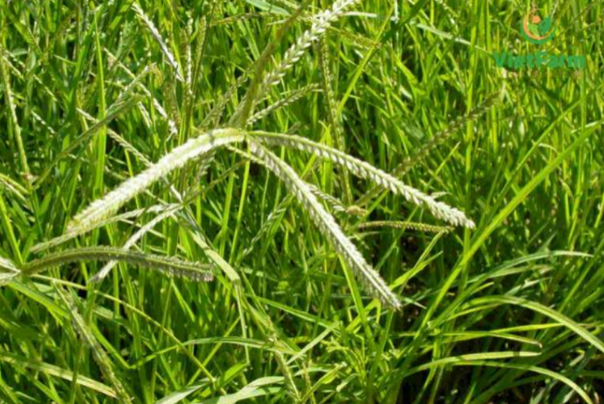
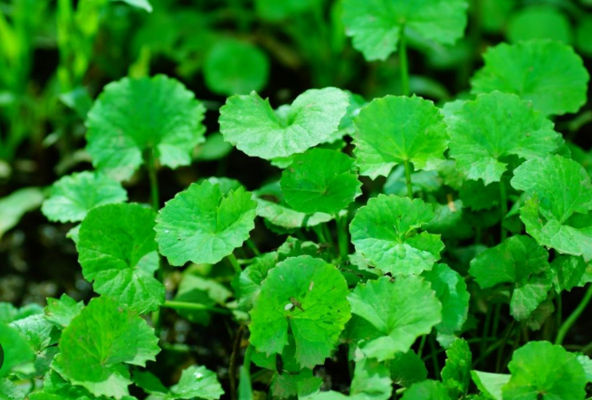

Slide 12
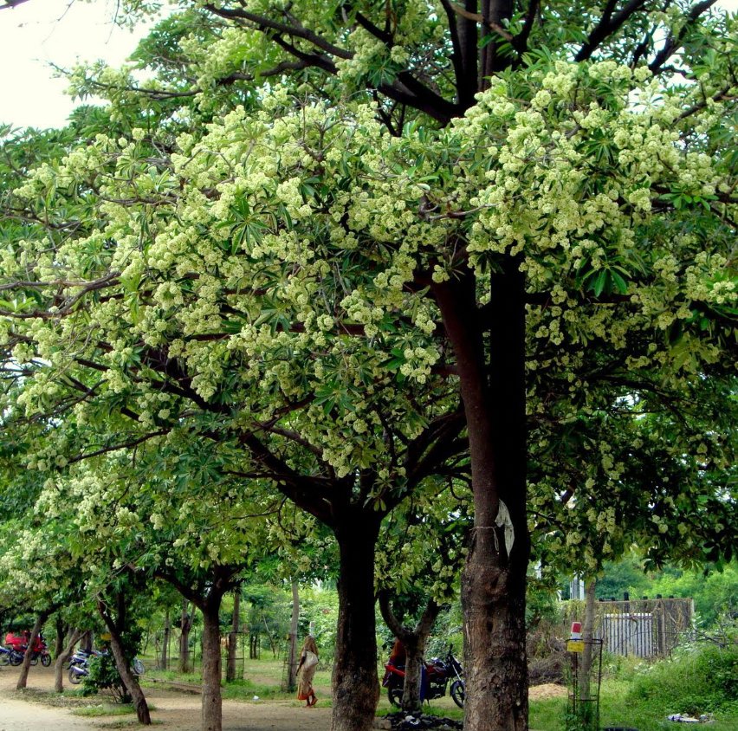

Slide 13


Slide 14



Slide 15


Slide 16

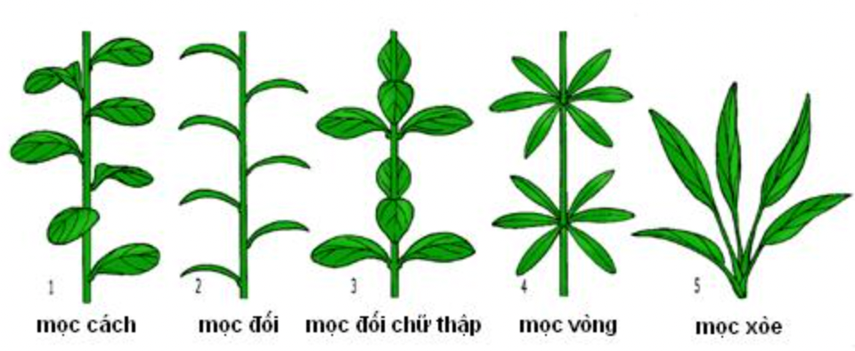

Slide 17
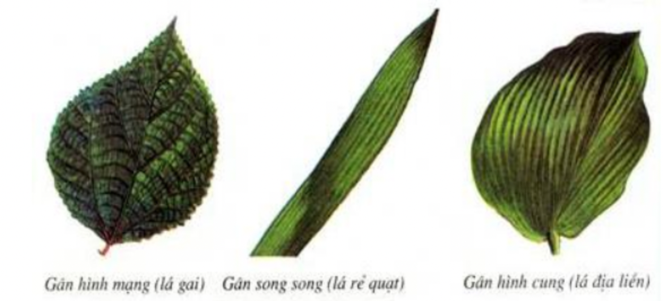

Slide 19
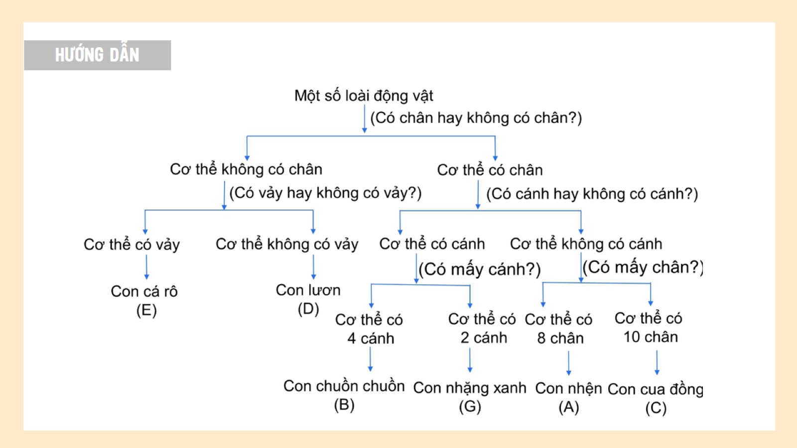

Slide 20
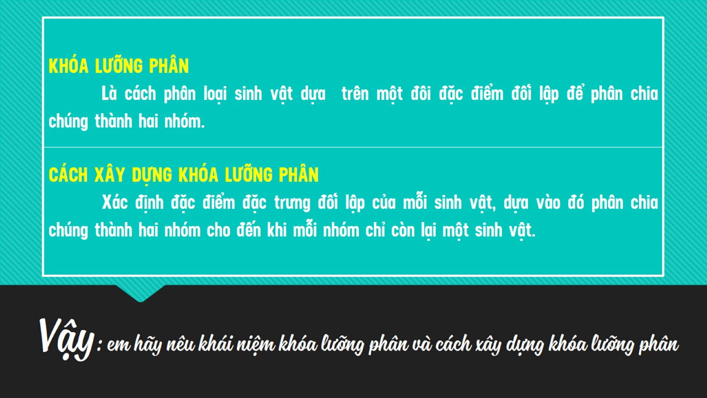

Slide 21


Câu 1. Thế giới sinh vật được phân loại thành các bậc phân loại từ nhỏ đến lớn theo trật tự:
A
loài – chi – họ – bộ – lớp – ngành – giới.
B
loài – họ – chi– bộ – lớp – ngành – giới.
C
giới – ngành – bộ – lớp – họ – chi – loài.
D
giới – họ – lớp – ngành – bộ – chi – loài.

Slide 22

Câu 2. Tên khoa học của loài người là
Homo sapiens Linnacus, 1758.
Hãy xác định tên giống, tên loài, tác giả, năm tìm ra loài đó.
Homo sapiens Linnacus, 1758.
Giống
Loài
Tác giả
Năm

